Slide 1
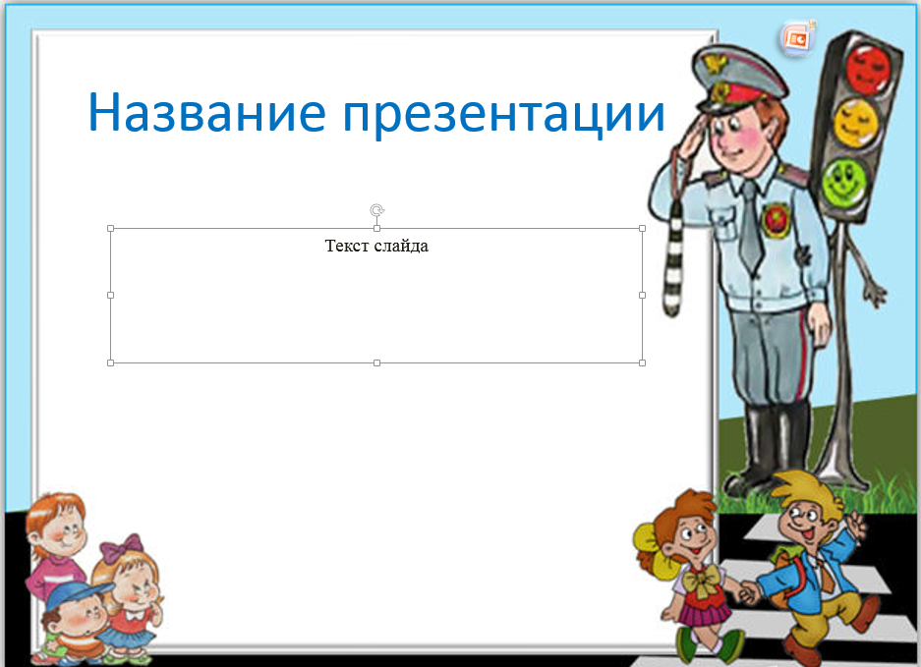
МБДОУ «Детский сад №-6 «Улыбка»
Проект
«Правила дорожные – знать каждому положено!
Составила:
Степанова Галина Андреевна
П .Зеленогорский
2020год

Slide 2
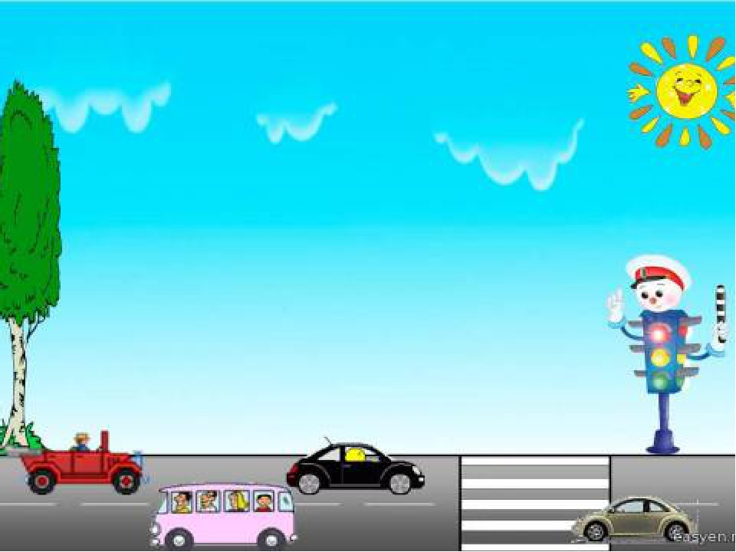
Паспорт проекта
Возрастная группа: старшая группа.
Срок реализации проекта: 11-18 февраля.
Тип проекта: Краткосрочный, практико-ориентированный.
Участники проекта: Дети старшей группы, воспитатель, родители.
Цель: Формирование представлений детей о правилах дорожного движения, о необходимости их соблюдения.
Задачи:
Создавать условия для усвоения детьми правил дорожного движения.
Развивать у детей способности к предвидению возможной опасности в конкретно меняющейся ситуации и построению адекватно безопасного поведения.
Вырабатывать у дошкольников привычку правильно вести себя на дорогах.
Воспитывать в детях грамотных пешеходов.
Повысить компетентность родителей по вопросам касающихся ПДД.
Привлечь родителей в совместную образовательную деятельность.

Slide 3



Актуальность проекта
Известно, что привычки, закреплённые в детстве, остаются
на всю жизнь, поэтому одной из важных проблем в обеспечении
безопасности дорожного движения является профилактика детского
дорожного травматизма в дошкольных учреждениях. Поэтому изучение правил дорожного движения, является одной из главных задач на сегодняшний день, а способствовать этому будет работа над проектом, посвящённая изучению Правил дорожного движения.
Перед педагогами встаёт вопрос: «Как сделать так, чтобы улицы и дороги стали безопасными для наших детей?» Только нашими усилиями, используя знания, терпение, можно научить детей навыкам безопасного общения со сложным миром дорог. Поэтому важным стал поиск новых интересных форм работы с детьми и родителями.

Slide 4


Предполагаемый результат
В результате реализации проекта:
1. У воспитанников сформируются навыки безопасного поведения на дорогах, знания о правилах дорожного движения.
2. Дети будут применять знания в дорожных ситуациях, что способствует актуализация в будущем потребности в безопасном образе жизни в сфере дорожного движения.
3. Создадим оптимальные и необходимые условия для организации совместной деятельности с родителями по формированию представлений детей о правилах дорожного движения.

Slide 5

Проблема проекта:
После прочтения сказки Е. Каргановой «Ничей», с детьми обсуждается вопрос: Из- за чего герой сказки попал в беду? Подвести к выводу, что из-за недостаточности знаний правил дорожного движения.
Цель работы детей в рамках проекта: Помочь герою (щенку) познакомиться с правилами дорожного движения.

Slide 6
Этапы реализации проекта
1. Начальный этап
Беседа с детьми «Правила дорожные знать каждому положено», с целью актуализации и выявления сформированности представлений детей о правилах дорожного движения, о их значении.
Информирование родителей о начале проекта.
Организация родителей в помощи сбора информации, в создании предметно-развивающей среды.

Slide 7
2. Этап планирования
К кому обратимся за помощью;
В каких источниках можно найти информацию;
Что мы можем получить в результате поиска.

Slide 8
3. Этап сбора информации
Организация бесед: «На перекрестке», по картине: «Улица города», «Кто следит за порядком на дорогах», «Три цвета светофора», «По дороге в детский сад».

Slide 9
Рассматривание иллюстраций, репродукций, фотоальбомов.
Составление рассказов по картинкам «Истории на дорогах».
Организация наблюдений «На перекрестке», «Безопасный путь», «Транспорт».

Slide 10
Просмотр мультфильмов «Правила дорожного движения» (из серии уроков Тетушки Совы) «Светофор», «Гармония светофора» (серии «Смешарики»), видеофильма «Дорожная азбука» (канал «Карусель»).

Slide 11
Дидактические игры: лото «О чем расскажет знак?», «Какой знак лишний», «Правила дорожного движения», «Дорожные ситуации», «Назови правильно», «Раздели на группы».

Slide 12
Отгадывание загадок
Рисование «Осторожно – дорога!», «Виды транспорта»

Slide 13
4. Этап обобщения информации
Коллективная работа «Мой поселок»
Просмотр презентаций: «Порядок на дороге», «Для чего нужны знаки».
Проведение развлечения: викторина «Вопросы Светофоркина»
Создание макета «Безопасный перекресток»
Составление рекомендаций «Советы для щенка» с детскими иллюстрациями.

Slide 14
5. Рефлексивный этап
В результате реализации проекта:
Знания детей о правилах дорожного движения сформированы в соответствии с возрастом;
Воспитанники достаточно хорошо владеют навыками игровых ситуациях, разъясняют в ходе бесед.
Созданы оптимальные и необходимые условия для организации совместной деятельности с родителями по формированию представлений детей о правилах дорожного движения;
Пополнена предметно-развивающая среда

Slide 15






Спасибо за внимание!

